Slide 1
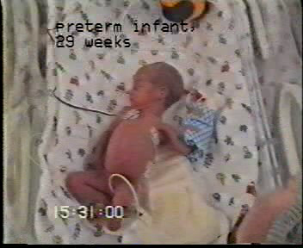
MAGMA
Machine bAsed General Movements Assessment

Slide 2
תיאור האתגר
1 מתוך 500 ילדים נולד עם שיתוק מוחין , 1 מתוך 10 מאוכלוסיית הפגים
אבחון מוקדם והתערבות טיפולית מוקדמת משפרים משמעותית את איכות חיי הילוד
GMA הוא כלי אבחון המנבא שיתוק מוחין בהתבסס על תצפית על הילוד
האבחון מבוצע ע"י בעלי מקצוע שקיבלו הסמכה מארגון GMA העולמי
המטרה: אבחון GMA ממוכן

Slide 3
הרעיון
מכונה המקבלת סרט בו מצולם היילוד ,מנתחת את תנועותיו ומנבאת את הסיכוי לשיתוק מוחין
האתגר: ייצוג של מרחב תנועות היילוד למכונה

Slide 4
אפיון המידע באתגר
מעט סרטים
איכות נמוכה
זוויות צילום שונות
תיוג כולל

Slide 5
דוגמאות
סרטונים
דוגמה 1
דוגמה 2

Slide 6
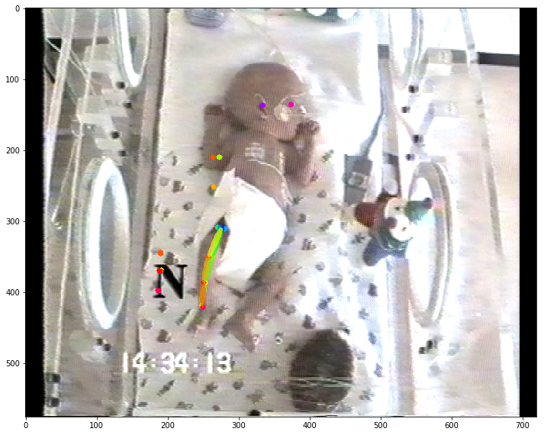
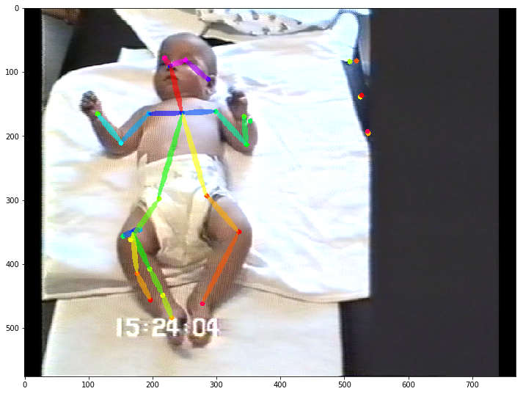
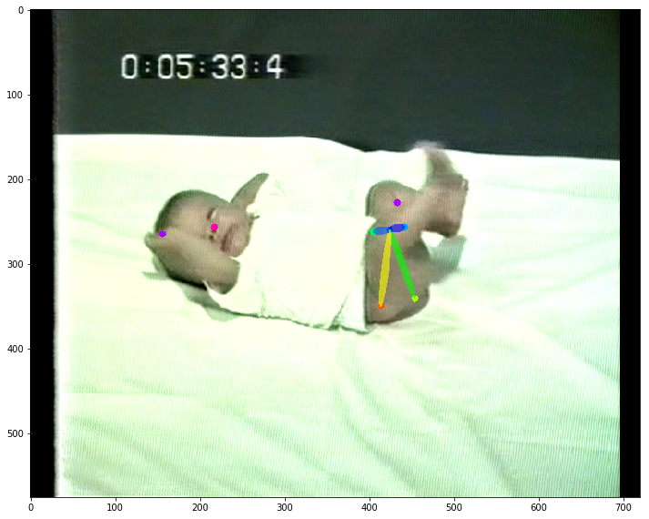
כיוונים שנבדקו
מאפיינים ממצים:
Skeleton
SIFT + Ransac
Optical flow:
היסטוגרמה דו מימדית
מסלולים
סיווג ברמת תמונה
למידת המידע
עצי החלטה

Slide 7
תיאור הפתרון
חלוקת הסרטים לאימון ובדיקה
עיבוד מקדים
חלוקת הסרטון למקטעים קצרים
מיצוי מאפיינים סטטיסטיים על מסלולי optical flow
הרצת עץ החלטה

Slide 8
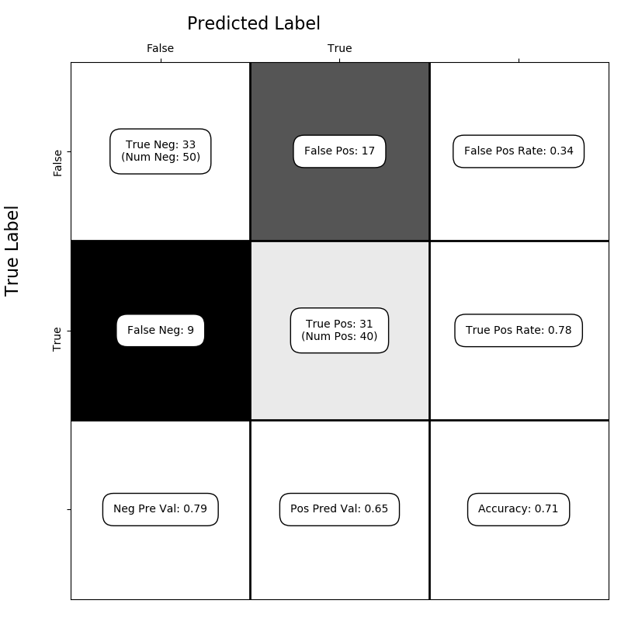
ביצועים

Slide 9
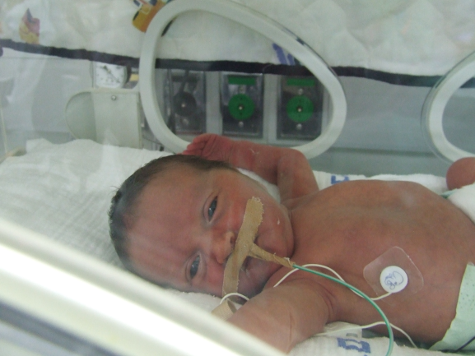
תודה

